Slide 1
Zwei Fragen:
1. Wie ist eigentlich die Welt entstanden?
2. Hat das was mit Gott zu tun?
→ Zettel schreiben

Slide 2
Für Menschen früherer Zeit war die Existenz des Lebens ein deutlicher Hinweis auf Gott.
Viele Menschen in unserer Zeit denken, dass die Entstehung der Welt ohne Gott erklärt werden kann.
Warum finden Menschen den Gedanken, dass die Welt keinen Schöpfer hat gut?
Was sind die Konsequenzen, wenn es einen Schöpfer gibt?
Viele Menschen denken, die Erkenntnisse der Wissenschaft und die Schöpfungsgeschichten der Bibel passen nicht zusammen.
Wir fragen:
a) Wissen wir genug über die naturwissenschaftlichen Erkenntnisse zur Entstehung der Welt und des Lebens?
b) Haben wir die Schöpfungsgeschichten richtig verstanden?

Slide 3
Faszination Universum

Slide 4
Wie viele Sterne?
Wie viele Galaxien?
Was ist ein Lichtjahr?
Warum fiel es vielen Wissenschaftlern schwer, die Urknalltheorie anzunehmen?
Bedingungen für Leben:
Naturkonstanten
Größe der Erde
Abstand der Erde zur Sonne
Stellung der Erde zur Sonne
Anomalie des Wassers
Erdneigung
Mond
Jupiter
Magnetfeld

Slide 5
Warum ist es wichtig über die Frage, ob die Welt von Gott geschaffen ist, nachzudenken?

Slide 6
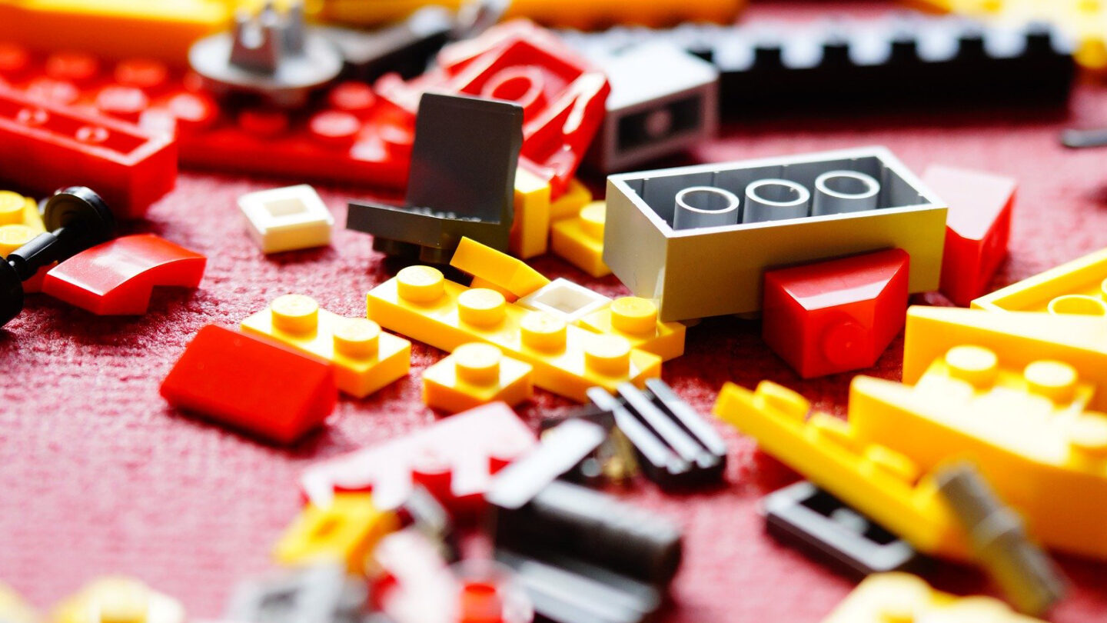
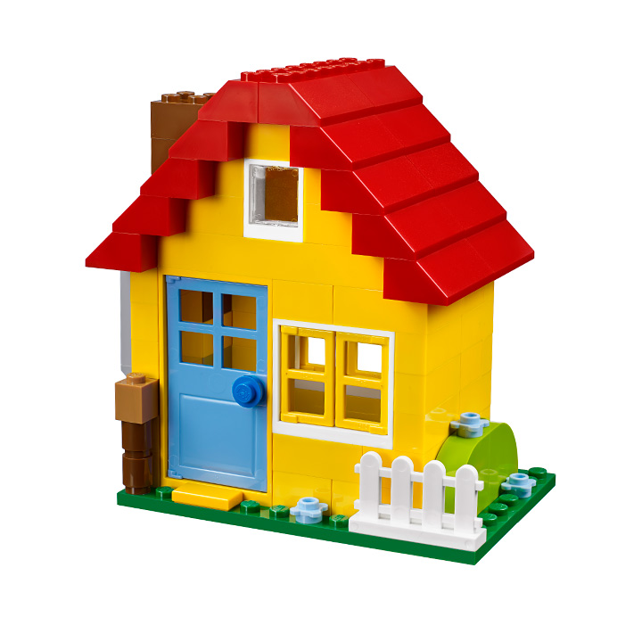

Slide 7
Was steht eigentlich in der Bibel über die Schöpfung?
Wie viele Schöpfungserzählungen?
Zwei: Gen. 1,1-2,4a und 2,4b- 2,25
Welche Ausgangssituationen?
viel Wasser – kein Wasser
Welche Reihenfolgen?
Mensch zum Schluss – Mensch zuerst
Welche Details?
Was ist die wichtigste Gemeinsamkeit?
Wieso stehen da zwei, obwohl sie unterschiedlich sind?

Slide 8
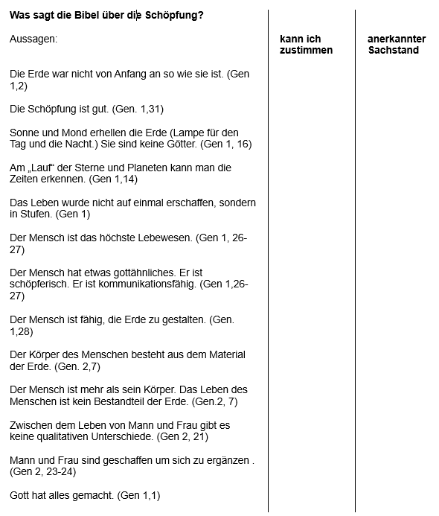

Slide 9
Was sagt die Bibel über die Schöpfung?
Die Erde war nicht von Anfang an so wie sie ist. (Gen 1,2)
Die Schöpfung ist gut. (Gen. 1,31)
Sonne und Mond erhellen die Erde (Lampe für den Tag und die Nacht.) Sie sind keine Götter. (Gen 1, 16)
Am „Lauf“ der Sterne und Planeten kann man die Zeiten erkennen. (Gen 1,14)
Das Leben wurde nicht auf einmal erschaffen, sondern in Stufen (Gen 1)
Der Mensch ist das höchste Lebewesen. (Gen 1, 26-27)
Der Mensch hat etwas gottähnliches. Er ist schöpferisch. Er ist kommunikations­fähig. (Gen 1,26-27)
Der Mensch ist fähig, die Erde zu gestalten. (Gen. 1,28)
Der Körper des Menschen besteht aus dem Material der Erde. (Gen. 2,7)
Der Mensch ist mehr als sein Körper. Das Leben des Menschen ist kein Bestandteil der Erde. (Gen.2, 7)
Zwischen dem Leben von Mann und Frau gibt es keine qualitativen Unterschiede (Gen 2, 21)
Mann und Frau sind geschaffen um sich zu ergänzen (Gen 2, 23-24)
Gott hat alles gemacht (Gen 1,1)

Slide 10
Erstaunlich viele Wahrheiten!
Wenn ein Text so viele Wahrheiten beinhaltet, kann man ihn dann einfach als falsch abtun?
Welches ist die wichtigste Aussage?
Wie kann man damit umgehen, dass Widersprüche zu den wissenschaftlichen Erkenntnissen bestehen?

Slide 11
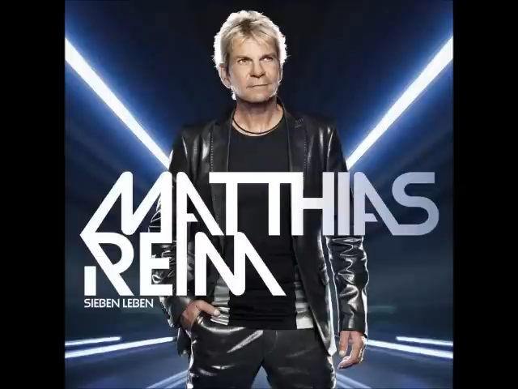
Du bist mein Glück, Lied von Matthias Reim
Du bist mein Glück. Gross wie ein Planet Du bist die Sonne Die niemals untergeht. Du bist der Mond Der meine Nacht erhellt. Du bist mein Stern Der nie vom Himmel fällt.
...
Du schlägst wie ne Bombe in mein Leben Hände hoch und an die Wand Sinnlos jeder Wiederstand. Ich werde mich bedingungslos ergeben Ich werde sang und klanglos untergehen ...
Du bist ein Magnet der mich fest an dir hält

Slide 12
Zeichnet doch mal seine Freundin, nach seiner Beschreibung!

Slide 13

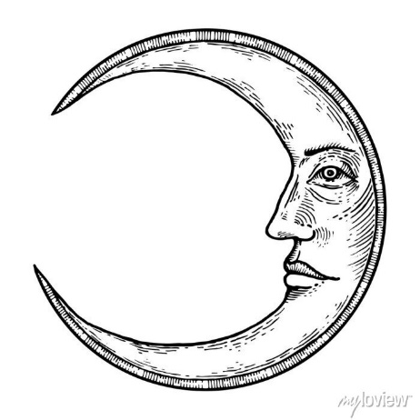
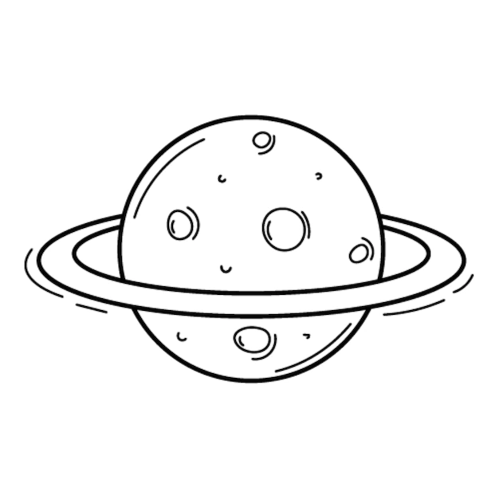

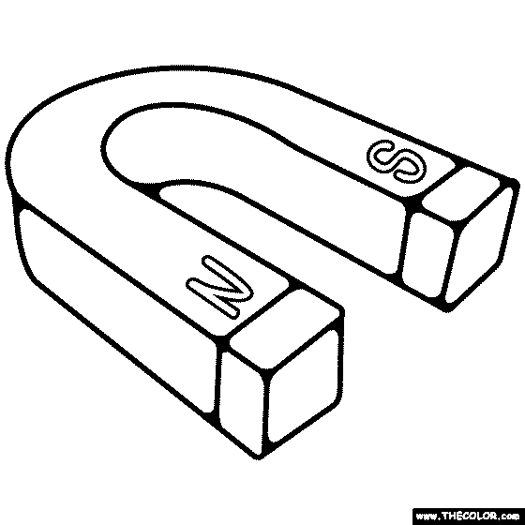
Darf ich vorstellen:
Die magnetische Sonne-Mond-Planetenbombe!
Partnerin von Sänger Matthias Reim

Slide 14
Sieht sie so aus?
Was er hat sagen wollen?
Ist das, was er sagen wollte, wahr?

Slide 15
Was ist eigentlich ein Tag?

Slide 16
Was ist eigentliche das komplizierteste komplexeste, was sich in diesem Raum befindet?

Slide 17
Zündstoff Seite 33

Slide 18
Die Feinabstimmung des Universums

Slide 20
In dieser Fabel stehen Gegenstände und Akteure für Gegebenheiten in der Welt.
Beantwortet bitte folgende Fragen:
Wofür steht das Klavier?
Wofür stehen die Mäuse?
Die Mäuse, die das Klavier erkunden?
Die Musik?
Der Klavierspieler?
Was hat sich an der Art, wie Musik im Klavier entsteht, geändert?

